Slide 1
Curso CFP
Introducción a Autenticación II

Slide 2
Agenda
Repaso
Mensajes Codificados
JSON Web Token
Aspectos Básicos
Ejemplos
Manejo de JWT
Lectura
Escritura
Demo en Vivo
Ejercicios

Slide 3
Repaso
Pasos para autenticarnos
Hacer un POST pasando user/pass en el body
Si el user/pass figura en la DB, devolver un token
Hacer el resto de los request agregando el token como header
La API debería verificar que el token exista y sea correcto para proceder a la funcionalidad

Slide 4
Repaso - Limitaciones
Hasta el momento estamos devolviendo siempre el mismo token
Podríamos personalizarlo, pero entraríamos a diseñar nuestro propio criterio
Tanto para armar como para escribir el token
Sobre todo en caso de agregar más cantidad de información
Podemos ver el contenido del token a simple vista en el Postman
Cualquier persona malintencionada podría usar nuestro token 👹

Slide 5
Mensajes Codificados (1)
A veces no queremos que la información viaje de forma plana por un tema de seguridad
Por ejemplo si alguien nos mira el token que nos llega en el Postman, lo podría usar para acceder a un sistema con nuestro usuario
Un mensaje codificado es aquél que está destinado para ciertas entidades
Los destinatarios conocen la forma de decodificar el mensaje
De esta manera, un mensaje “ljkajsfasa” para nosotros no puede significar nada, pero para otra persona que sabe entenderlo, puede contener un mensaje

Slide 6
Mensajes Codificados (2)
Otro ejemplo: el mensaje “ipmb dpnp bñebt”
Es un mensaje que está codificado, una persona cualquiera no sabe qué quiere decir
Ahora, sabemos que la forma de decodificarlo es retroceder un paso en el abecedario para cada palabra
“ipmb dpnp bñebt”
“hola como andas”
Este es un método básico para codificar y decodificar mensajes, existen otros más complejos

Slide 7
Mensajes Codificados (3)
Existen varias forma de codificar y decodificar un mensaje: encriptación, firmas digitales, etc.
Estos mecanismos normalmente funcionan mediante el proceso de hashing
Una función de hash funciona como cualquier función
Toma una entrada y devuelve una salida
Una función de hash recibe un mensaje y lo devuelve codificado o “hasheado”
Ejemplo: hola → b221d9dbb083a7f33428d7c2a3c…
Se usó una función llamada SHA-256

Slide 8
JSON Web Token (JWT)
Mecanismo muy utilizado para hacer manejo de usuarios (entre otras cosas)
Consiste en un token en formato JSON
Podemos agregarle la información que queramos
Está firmado → es decir que hay que decodificarlo para ver lo que dice
Ejemplos de datos que contienen estos tokens
Identificador de usuario
Tipo de acceso que solicita
Expiración del token

Slide 9
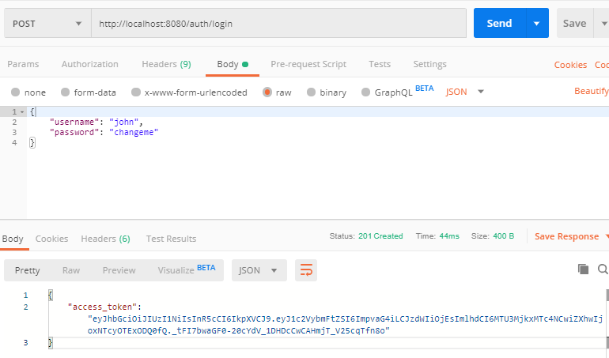
Ejemplo de un JWT
Mandamos user/pass para obtener el token
A partir de ahora, para acceder al resto de los endpoints no nos logueamos → mandamos directo este token

Slide 10
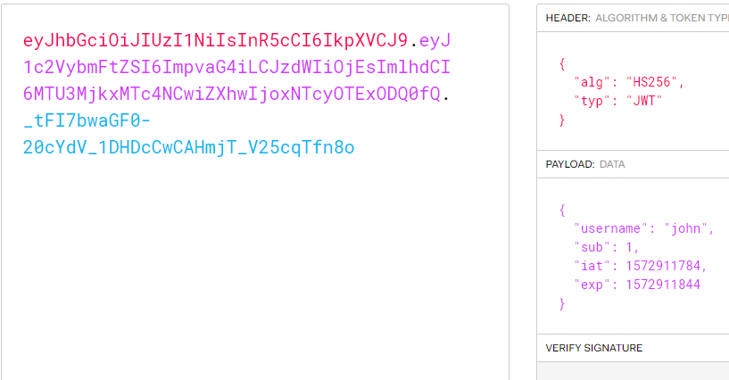
Manipulando un JWT
Podemos ir a la página de JWT para ver qué es lo que tiene un token → https://jwt.io/#debugger
En este caso figura el user en el JWT → podemos poner más cosas

Slide 11
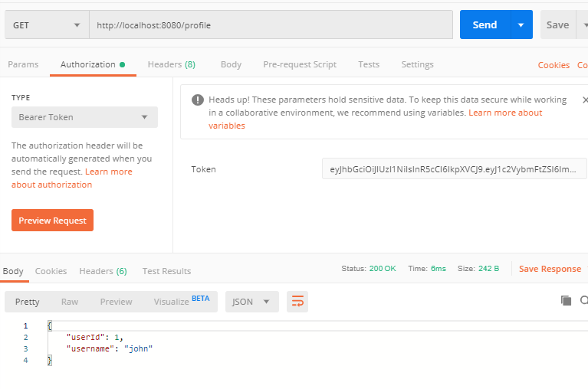
Usando el JWT (1)
Acá ponemos el token que obtuvimos en el POST

Slide 12
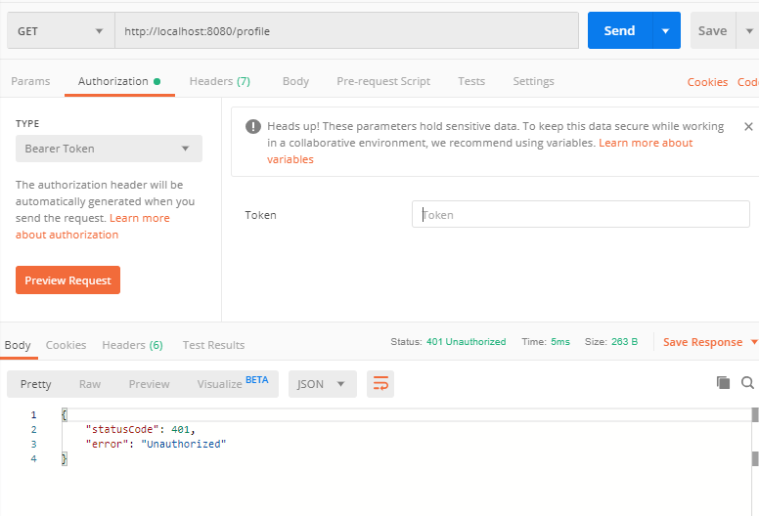
Usando el JWT (2)
Intentamos acceder a un endpoint sin el token requerido
CUAC 🦆

Slide 13
Demo en Vivo
A partir de la API de prueba
Pegarle al POST para obtener un token
Acceder al endpoint GET con el token recibido
Tener cuidado que la API de ejemplo genera tokens que expiran después de cierto tiempo
En ese caso, generarlo de vuelta
Los tokens siempre tienen que tener un tiempo de expiración por cuestiones de seguridad

Slide 14
Curso CFP
Ejercicios

Slide 15
Ejercicios
Partir de la API armada en la clase pasada, y agregar JWT en función al tutorial de NestJS
https://docs.nestjs.com/techniques/authentication
En la documentación se arma una API teniendo los usuarios hardcodeados en un arreglo interno
La idea sería que esa información la tomemos desde la base de datos

